Slide 2



CERTIFICACION
La Norma ISO 9001: 2008 elaborada por la Organización Internacional para la Estandarización (ISO), determina los requisitos para un Sistema de gestión de la calidad (SGC) que pueden utilizarse para su aplicación interna por las organizaciones, sin importar si el producto o servicio lo brinda una organización pública o empresa privada, cualquiera que sea su tamaño, para su certificación o con fines contractuales.
La nueva ISO 9001:2015 Desde junio del 2012 se inició la revisión de la versión actual de la norma; la intención es hacer una renovación mayor. Se busca que con el uso y certificación de esta norma las empresas sean más competitivas para el año 2020. Según el INLAC la norma cambiará en un 30%, respecto a la versión 2008; teniendo una estructura de alto nivel, incorporando dos nuevos requisitos quedando su estructura de la siguiente manera:¹
Alcance, Referencias Normativas, Términos y Definiciones, Contexto de la Organización, Liderazgo, Planificación, Soporte, Operación, Evaluación del Desempeño, Mejora
Después de que el pasado 3 de junio se publicara el borrador de la ISO 9001:2015, elaborado por el comité técnico ISO/TC 176 responsable de elaborar las normas de ISO 9000 y complementarias. Siguiendo la planificación prevista, el FDIS (borrador final) se publicará en noviembre de 2014 para poder publicar definitivamente la nueva versión de la norma en el otoño del año 2015.

Slide 3
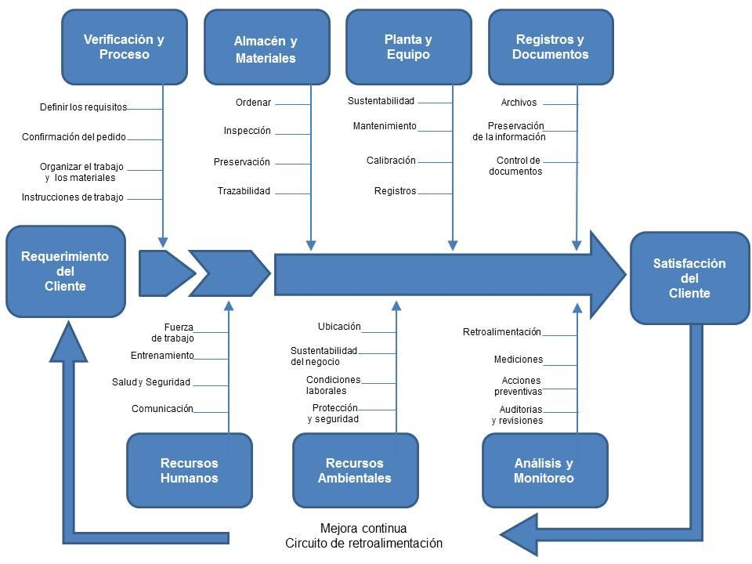

Slide 4


CERTIFICACION
ISO/IEC 9126. Desarrolladas entre 1991 y 2001. Software engineering – Product quality. (Funcionalidad : Adecuación, Exactitud, Atributos del software, Interoperabilidad, Seguridad , Cumplimiento funcional. Fiabilidad: Madurez, Recuperabilidad, Tolerancia a fallos , Cumplimiento de Fiabilidad. Usabilidad: Aprendizaje, Comprensión, Operatividad, Atractividad. Eficiencia. Portabilidad. Mantenibilidad.)
ISO/IEC 14598. Desarrolladas entre 1999 y 2001. Software product evaluation, Evaluación del producto de software (Recurso, Producto, Proceso, Efecto)

Slide 5
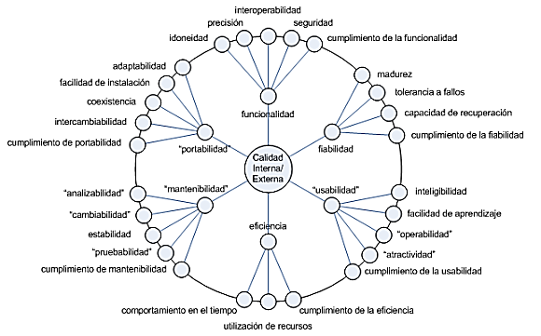

Slide 6
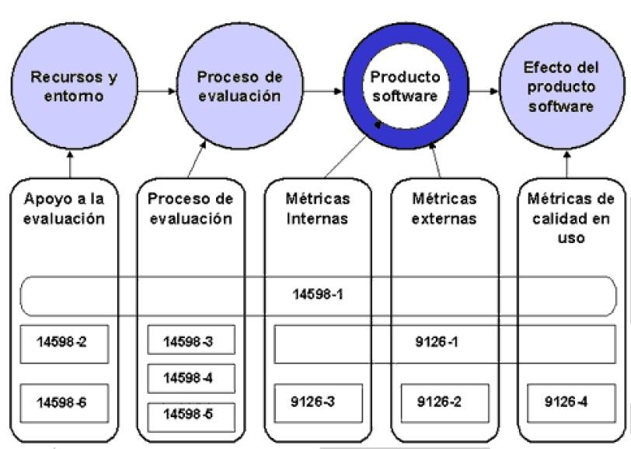

Slide 7
POLITICAS DE CALIDAD
Los requisitos de la norma ISO 9001:2008: Establece la necesidad de incluir los compromisos de cumplir con los requisitos de los clientes y de mejorar continuamente la eficacia del sistema de gestión.
Cliente: Le brindamos un producto capaz de ser utilizado adecuadamente en su área administrativa, gestionamos este producto para ofrecer plenamente la satisfacción del cliente.
Mercado: Generamos adecuadamente un mercado meta y la competencia. Siempre estamos a la altura y dispuestos a renovarnos si es necesario.
Empresa: Los conformantes de la empresa trabajan honestamente, con un vocabulario adecuado, las herramientas necesarias y siempre pensando en el producto final del cliente y sus necesidades.
Dirección: los procesos y los encargados de estos, gestionamos y trabajamos para fabricar un producto deseable y con alta calidad.

Slide 8

POLITICAS AMBIENTALES
Los principios del desarrollo sustentable.
El principio de responsabilidad.
El principio de prevención, según el cual siempre es mejor prevenir que corregir.
El principio de sustitución que exige remplazar sustancias peligrosas por substitutos menos contaminantes
El principio de: "el que contamina paga" para los casos en los que no se puede prevenir el daño ambiental, siempre que sea posible identificar el causante.
El principio de la coherencia que requiere la coordinación de la política ambiental con otros departamentos y la integración de cuestiones ambientales en otros campos.
Principio de la cooperación, según el que la integración de importantes grupos sociales en la definición de metas ambientales y su realización es indispensable.
La política ambiental debe basarse siempre en los resultados de investigaciones científicas.
Además la política ambiental debe ser seria y responsable, teniendo en cuenta el factor humano.

